Slide 1
Ansöka om att bli godkänd aktör
System för bokning och bidrag
Arbetsmarknadsförvaltningen
Augusti 2025

Slide 2

Innehåll i handboken
Uppsala kommun inför ett gemensamt system för att boka lokaler och söka bidrag.
I den här handboken finns information om
registrering i systemet för bokning och bidrag
att ansöka om godkänd aktör för att söka bidrag i systemet för bokning och bidrag.

Slide 3
Skapa kund i systemet och bli godkänd aktör
Om du inte har varit kund i systemet för bokning och bidrag tidigare behöver du gå igenom tre steg.
Stegen är:
  Registrera dig som ny privatkund
  Skapa en föreningsansökan
  Ansök om att bli godkänd aktör
Har din förening bokat lokal tidigare så har ni redan ett konto och kan gå direkt in på steg 3 på sida 18, det vill säga att ansöka om att bli godkänd aktör för att söka bidrag.

Slide 4
Min förening är redan kund men jag kan inte logga in?
Det kan var så att din förening finns i systemet redan för att ni har bokat lokaler. Kan du ändå inte välja föreningen när du loggar in med din e-legitimation är det för att ditt personnummer inte finns inlagt på din användare. Hör av dig till foreningsbidragamn@uppsala.se så kan du få hjälp med det.
Efter det kommer du att kunna logga in på din förening och göra steg 3, att ansöka om att bli godkänd aktör för att söka bidrag.

Slide 5
Skapa en privatkund
System för bokning och bidrag

Slide 6
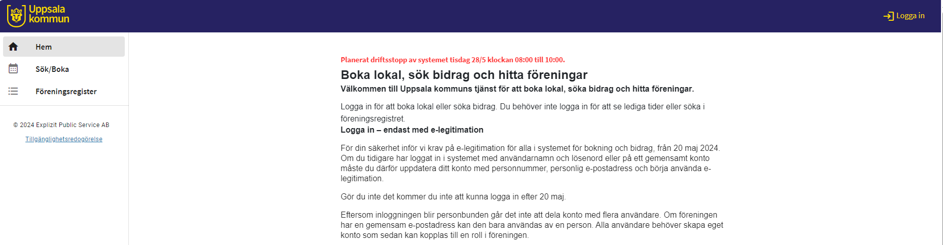
Skapa en privatkund
Gå in på webbsidan uppsala.ibgo.se.
Klicka på "Logga in"
Klicka på "Logga in".

Slide 7
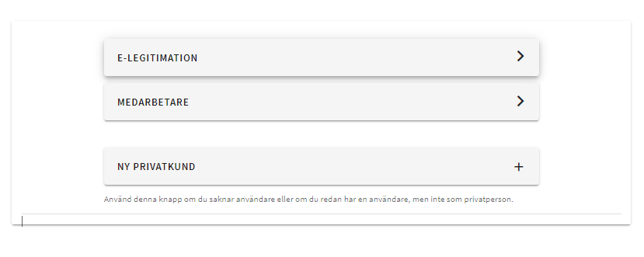
Skapa en privatkund
Klicka på ”+".

Slide 8
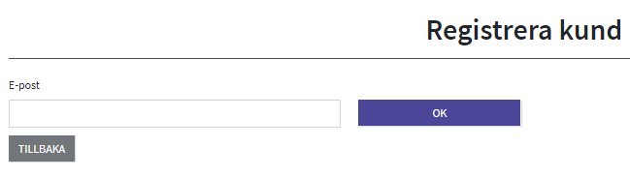
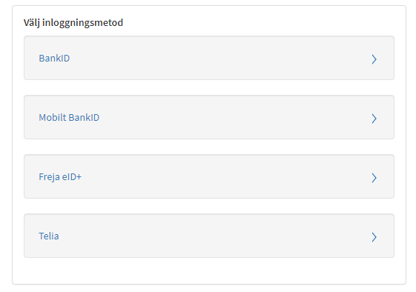
Skapa en privatkund
Fyll i e-post och sedan OK
Välj sedan ett alternativ att logga in med och logga in

Slide 9

Skapa en privatkund
Skriv in e-postadressen igen och klicka "OK".
Fyll i den information som efterfrågas och klicka ”Spara”.
En kod skickas till den e-postadress som du har skrivit OBS! Kolla i din skräppost om den inte kommer till inkorgen.
Ange koden och klicka "Spara".

Slide 10
2. Föreningsansökan
System för bokning och bidrag

Slide 11
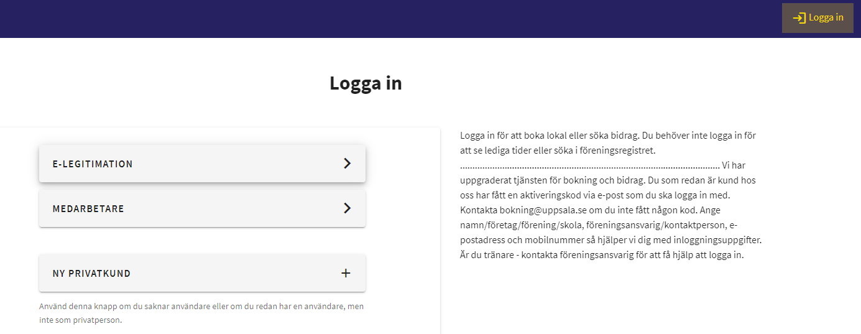
Föreningsansökan
Klicka på "Logga in".
Klicka på ”E-legitimation”

Slide 12
Föreningsansökan
Klicka på ”>", välj sedan ett alternativ att logga in med och logga in

Slide 13
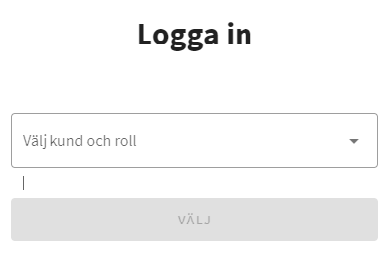
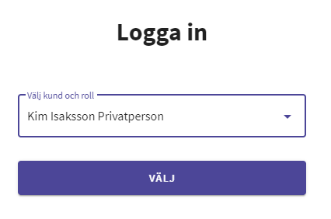

Föreningsansökan
För en del användare kan denna sida komma upp, välj då privatperson.
Om denna sida inte dyker upp, gå vidare till nästa sida i handboken.
Klicka på ” ” och välj privatperson.
Klicka på ”välj”

Slide 14
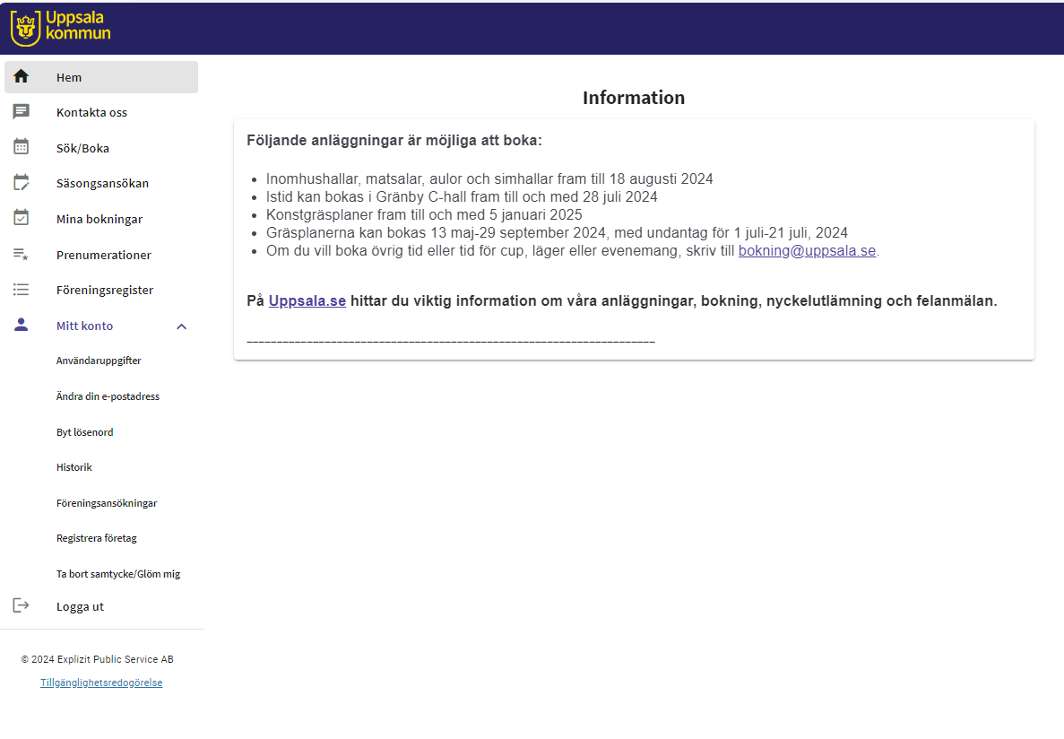
Föreningsansökan
Klicka på ”Mitt konto”
Välj Föreningsansökningar

Slide 15
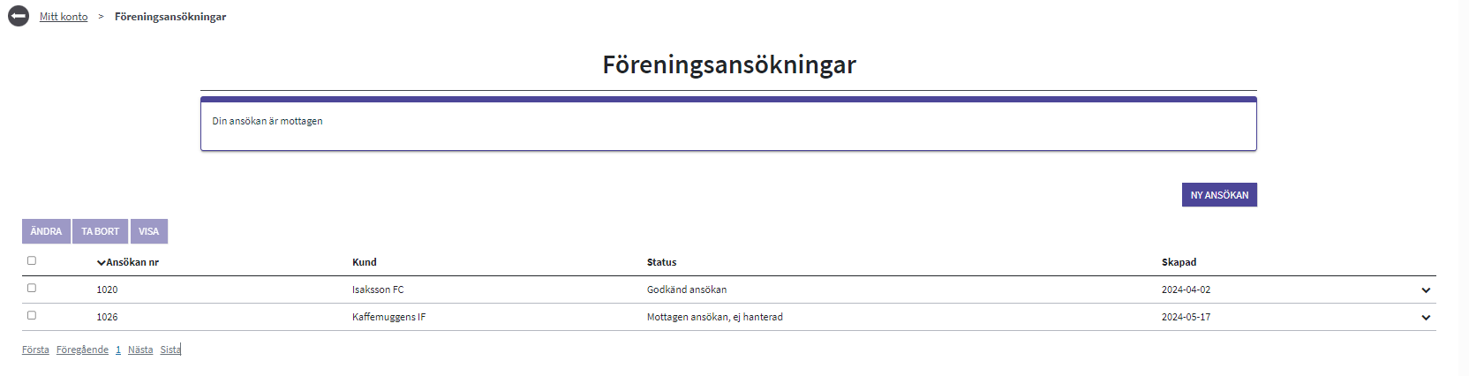
Föreningsansökan
Klicka på ”Ny ansökan”
Här ser du tidigare och nya ansökningar och du kan även följa statusen för din ansökan.

Slide 16
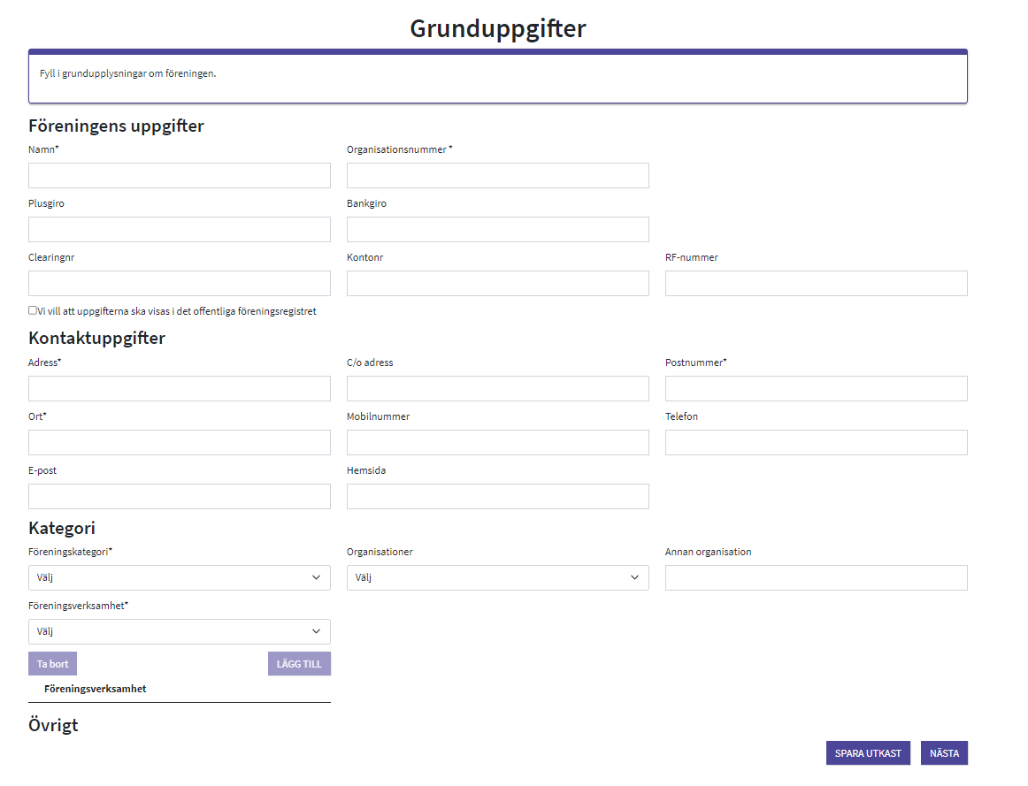
Föreningsansökan
Skriv föreningens plusgiro- eller bankgiro (om föreningen inte har ett gironummer ange "Clearingnr" och "Kontonr").
Fyll bara i "RF-nummer" om föreningen är medlem i Riksidrottsförbundet.
För etniska föreningar: under "Föreningskategori" markera "Övrig förening". Under
"Föreningsverksamhet" markera "Övrigt".
För övriga föreningar: välj det alternativ som passar in på er förening.
Fyll i uppgifter som är obligatoriska (*)
Det är totalt 6 sidor i en föreningsansökan, fyll i informationen som efterfrågas på varje sida och skicka sedan in ansökan.
Du kan alltid spara din ansökan och fortsätta på den senare, genom att klicka på ”Spara utkast”

Slide 17

Föreningsansökan
Föreningsansökan handläggs manuellt
och det kan ta några dagar innan det är klart.

Slide 18
3. Ansöka om att bli godkänd aktör för att söka bidrag
System för bokning och bidrag

Slide 19
Varför godkänd aktör?
För att kunna söka bidrag måste ni som sökande ställa er bakom ett antal principer och redovisa dokument som bekräftar att ni gör det.
Genom det försäkrar sig kommunen om att den sökande aktören inte motverkar det demokratiska styrelseskicket eller samhällets grundläggande värderingar och har en fungerande ekonomisk förvaltning.
Ansökan om att bli godkänd aktör sker i systemet.
Om er förening redan är godkänd aktör behöver ni ändå göra detta i systemet.

Slide 20
Ansökan godkänd aktör, hantering
Ansökan om godkänd aktör hanteras av handläggare.
Vid behov kan handläggare fråga efter komplettering.
Att handlägga ansökan om godkänd aktör kan ta olika lång tid beroende på när ansökan görs och om kompletteringar behöver skickas in.
Handläggare fattar beslut om godkänd aktör.
Ni får meddelande i systemet för bokning och bidrag.
När ni är godkänd aktör i systemet kan ni söka bidrag som är öppna för ansökan.

Slide 21
Bifoga dokument, senaste antagna/aktuella
Ideell förening
Stadgar
Verksamhetsplan
Verksamhetsberättelse
Årsmötesprotokoll
Protokoll från konstituerande styrelsemöte
Balansrapport
Resultatrapport
Revisionsberättelse
Kontobevis

Slide 22
Ansök om att bli godkänd aktör för att söka bidrag
Klicka på "Logga in".
Klicka på ”E-legitimation”

Slide 23
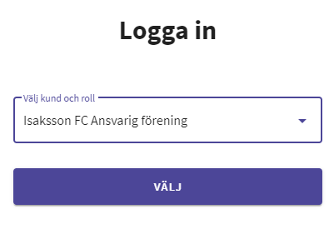
Ansök om att bli godkänd aktör för att söka bidrag
Klicka på ” ” och välj din förening.
Klicka på ”välj”
Viktigt att tänka på: Du ska inte logga in som privatkund, utan som förening

Slide 24
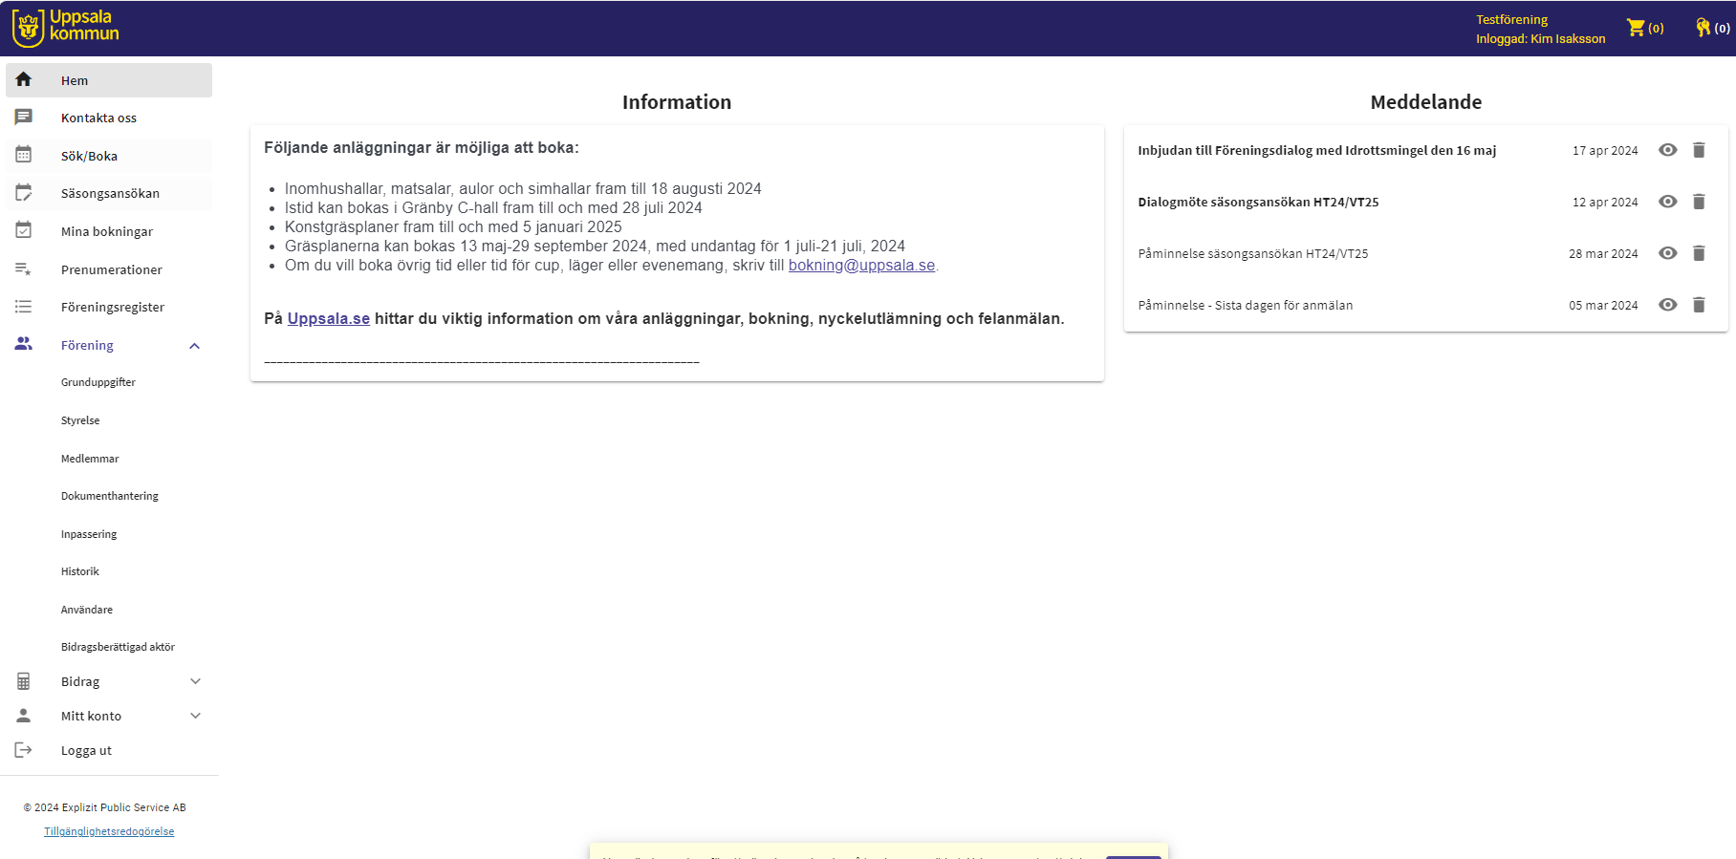
Ansök om att bli godkänd aktör för att söka bidrag
Klicka på ”Förening”
Klicka på ”Bidragsberättigad aktör”

Slide 25
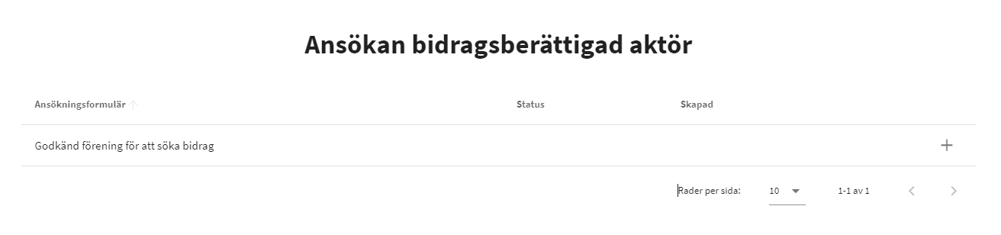
Ansök om att bli godkänd aktör för att söka bidrag
Klicka på ”+”

Slide 26
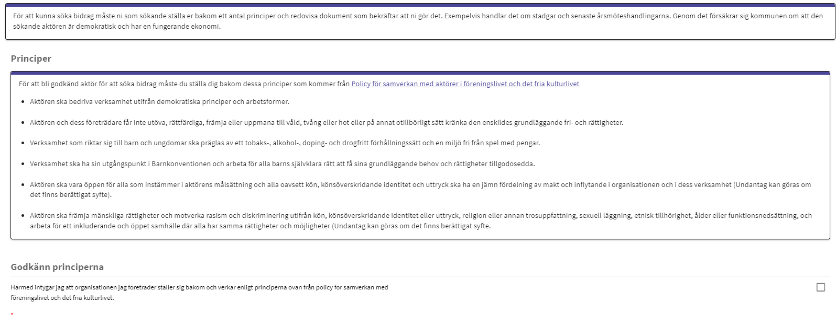
Ansök om att bli godkänd aktör för att söka bidrag
Läs igenom principerna och klicka sedan i kryssrutan

Slide 27
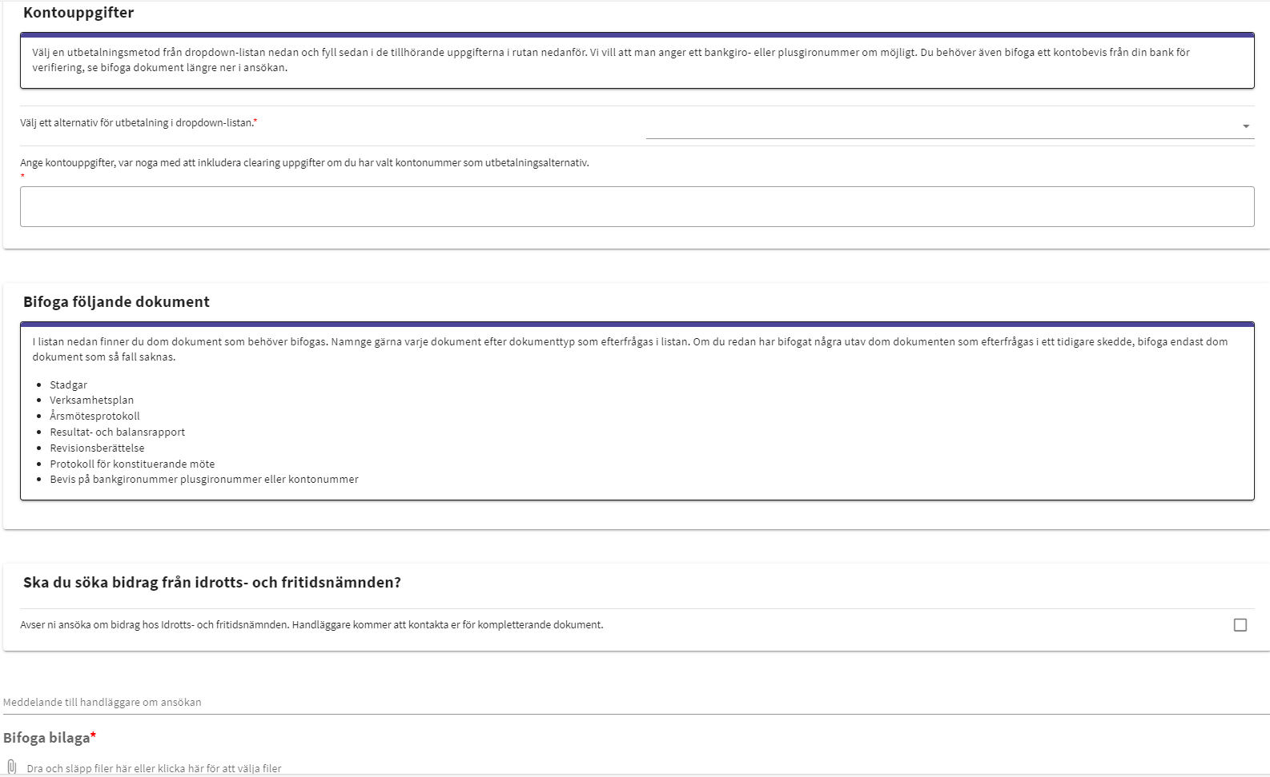
Ansök om att bli godkänd aktör för att söka bidrag
Fyll i ansökan med den information som efterfrågas och bifoga de dokument som står listade i "bifoga följande dokument"

Slide 28

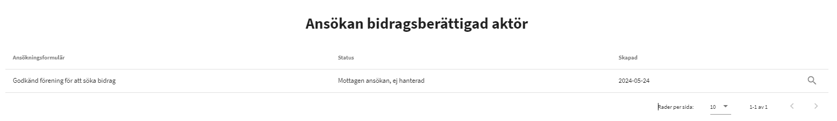
Ansök om att bli godkänd aktör för att söka bidrag
Klicka på ”Skicka in ansökan”
När ansökan har fått ett beslut uppdateras statusen för ansökan.

Slide 29

Nu är du klar med ansökan om godkänd aktör!
Om något behöver kompletteras så hör vi av oss.
När föreningen har blivit godkänd aktör i systemet har föreningen möjlighet att söka utlysta bidrag i systemet.

